Slide 1
成人主日学课程
SSA5 门徒成长班
之《研经指引》
温城华人圣经教会
wcbc

Slide 2
第一部分：入门 | 第二部分：圣经概论 | 第三部分：解释工具
1、圣经及其可靠性 | 5、旧约概论 | 10、目的与上下文
2、圣经神学与系统神学 | 6、新约概论 | →小组成员操练分享1
3、归纳式查经法上 | 7、叙事与历史 | 11、结构与平行
4、归纳式查经法下 | 8、诗歌与智慧文学 | →小组成员操练分享2
 | 9、福音书、书信、先知 著作与天启文学 | 12、连接词
 |  | →小组成员操练分享3
 |  | 13、重复
 |  | →小组成员操练分享4

Slide 3
第三课：归纳式查经法（上）
温城华人圣经教会
2025年4月6日

Slide 4
第三课：归纳式查经法（上）
复习与思考：
1、上次课讲了第一课和第二课，请问圣经神学和系统神学有何异同？

Slide 5
神学：关于神的研究或科学，即认识圣经真理系统性、规模化的一种反思过程，是对神话语整全性思考和寻求的方式。
圣经神学 | 系统神学

Slide 6
《圣经神学导论》——亚历山大
从神圣花园到圣城：以圣殿为主题
伊甸园→会幕→耶路撒冷的圣殿→教会
从宝座上被拉下来：以神的权柄为主题
神的宝座→亚当代表神掌权→以色列的神权统治→教会和神的国度
对付魔鬼：以魔鬼受审判为主题
那龙魔鬼撒旦→这世界的王→那古蛇→地上列国→撒旦打败终结
被杀羔羊：以基督救赎为主题
伊甸园的皮子→出埃及的逾越节→十字架上的代赎→称义成圣
享受生命树的盛宴：以生命为主题
新耶路撒冷城的圣洁百姓→生命树→生态、社会恢复
稳固的根基和坚固的墙：以约为主题
旧约→新约→真正的盼望→双城记

Slide 7
《认识圣经神学》——高伟勋
整本圣经都在为基督作见证
【约5:39】 你们查考圣经。（或作应当查考圣经）因你们以为内中有永生。给我作见证的就是这经。
【林前2:2】 因为我曾定了主意，在你们中间不知道别的，只知道耶稣基督，并他钉十字架。
创造→堕落→立约→救赎→事奉→神治模式→王朝→审判被掳→
归回→教会→国度降临→新城新耶路撒冷→完美结局
《研经指引》课程
创造→堕落→爱→献祭→应许/约→基督

Slide 8
神学：关于神的研究或科学，即认识圣经真理系统性、规模化的一种反思过程，是对神话语整全性思考和寻求的方式。
圣经神学 | 系统神学
讲出整本圣经中完整的故事 | 讲出整本圣经中的核心教义
抓住整本圣经中的救恩主线 | 抓住整本圣经中的教义分类
强调圣经历史发展和启示渐进性 | 强调主题整合和逻辑一致性
在整个救恩主线中来追索某个主题 | 将圣经教义分类整理并系统化整合
 | 圣经神学 | 系统神学
研究重点 | 神启示的历史进展 | 信仰教义的逻辑系统
结构方式 | 按照圣经历史的发展进程 | 按照教义主题的分类
圣经使用 | 注重圣经文本、历史背景 | 找出主题相关的全部经文形成系统
针对目的 | 展示神启示的渐进性 | 建立系统化的信仰体系

Slide 9
第三课：归纳式查经法（上）
复习与思考：
1、上次课讲了第一课和第二课，请问圣经神学和系统神学有何异同？
2、什么是归纳式查经法？
3、如何活用归纳法来查经？我该如何应用到我的个人读经和小组查经中？

Slide 10
第三课：归纳式查经法（上）
一、初步了解几种研经法
研经法是解经的方法或策略。
“方法”在希腊原文（methodos）是由“根据”（meta）和“道路”（hodos）两个词合并而成。意思是一条可遵行的路径。
所以研经法的目的是为了建立正确并有效的解经方法与系统，使人有路可循，有法可用，按着正意明白圣经。

Slide 11
第三课：归纳式查经法（上）
一、初步了解几种研经法
【提后2:15】 你当竭力，在神面前得蒙喜悦，作无愧的工人，按着正意分解真理的道。
【彼后3:15-16】就如我们所亲爱的兄弟保罗，照着所赐给他的智慧，写了信给你们……信中有些难明白的，那无学问不坚固的人强解，如强解别的经书一样，就自取沉沦。
【路1:1-3】 提阿非罗大人哪，有好些人提笔作书，述说在我们中间所成就的事，是照传道的人，从起初亲眼看见，又传给我们的。这些事我既从起头都详细考察了，就定意要按着次序写给你，使你知道所学之道都是确实的。

Slide 12
第三课：归纳式查经法（上）
一、初步了解几种研经法
1、释经学
是一门解释圣经的科学（重原则），也是一门艺术（重应用），包括解经和解说两方面。
普通释经原则：上下文、历史背景、文字文法、以经解经
特殊释经原则：预表、表记、比喻、预言

Slide 13
第三课：归纳式查经法（上）
一、初步了解几种研经法
 | 主题讲道 | 释经讲道
选题 | 一个主题或议题 | 一段具体经文
经文 | 多处经文来支持观点 | 顺着经文逐节讲解
结构 | 按主题需要引用经文 | 按经文自然结构推进
优点 | 灵活、适合特定需要、应用性强 | 靠近圣经原意、根基扎实稳固
缺点 | 容易断章取义、脱离释经原则 | 对讲员要求高，准备时间长
场合 | 福音布道会、专题系列、主题学习 | 主日证道、小组查经、神学培训

Slide 14
第三课：归纳式查经法（上）
一、初步了解几种研经法
2、寓意解经
又称灵意解经，认为经文字面意思的背后还有一层属灵的意思。
当然，对于寓意文体或经文本身就有灵意解释的经文我们需要用寓意解经，但不能应用到所有的经文。
eg：以琳的十二股泉水（出15:27）指耶稣拣选的十二使徒。
eg：经典例子好撒玛利亚人（路10:25-37）

Slide 15
第三课：归纳式查经法（上）
一、初步了解几种研经法
3、结构式研经法
以探求经文的文法结构为进路来解读经文意思。
主要包括首尾呼应结构，三明治结构交叉平行结构等。

Slide 16
第三课：归纳式查经法（上）
一、初步了解几种研经法
4、演绎式研经法
将通则应用在细节中，即将一项普遍性的结论应用于个别情况中。
eg：【约3:15】 叫一切信他的都得永生 —→ 尤洁乐信所以得永生。
eg：【约三1:2】我愿你凡事兴盛，身体健壮，正如你的灵魂兴盛一样 —→ 每个基督徒应该凡事亨通、身体健康、没有难处。
演绎法对于绝对真理有其价值和贡献，此所谓以不变应万变。
但对于相对应用真理却不一定适用，容易犯先入为主、强行套用、断章取义的错误。

Slide 17
第三课：归纳式查经法（上）
一、初步了解几种研经法
5、归纳式查经法
6、十步释经法
7、默想式生命读经法

Slide 18
第三课：归纳式查经法（上）
二、归纳式查经法的定义
通过对经文内容的综合比较分析归纳，最后得出整合性的信息结论。即从个别事例来推断出普遍性的结论，与演绎法相对。

Slide 19
第三课：归纳式查经法（上）
二、归纳式查经法的定义
 | 归纳法 | 演绎法
思路 | 从经文出发，推出结论 | 先有结论，再用经文证明
起点 | 经文本身 | 预设立场，神学教义，个人经验
优点 | 客观，忠于圣经 | 助于教义系统化，形成主题
缺点 | 需要时间，训练成本高 | 易断章取义，强行套用

Slide 20
第三课：归纳式查经法（上）
三、归纳式查经法的使用
1、要以祷告开始
【林前2:14】 然而属血气的人不领会神圣灵的事，反倒以为愚拙。并且不能知道，因为这些事惟有属灵的人才能看透。
【约16:13】 只等真理的圣灵来了，他要引导你们明白（原文作进入）一切的真理。
【诗119:130】 你的言语一解开，就发出亮光，使愚人通达。

Slide 21
第三课：归纳式查经法（上）
三、归纳式查经法的使用
2、分三步骤进行
① 观察
② 解释
③ 应用
——这段经文在说什么？
——为什么这样说，是什么意思呢？
——对我有何意义，我当做什么？

Slide 22
观察
1）把经文打印出来，这样可以用笔划线划圈。
2）用六何或七何法观察经文。
何人、何时、何地、何事、为何、如何、何了
3）观察经文中的字词及文法模式。重复、对比、因果
4）写下你所看到对其他经文的关联或引用。
5）写下你心里所产生的问题。
6）总结出此段经文的结论。

Slide 23
【可1:40】 有一个长大麻疯的，来求耶稣，向他跪下说，你若肯，必能叫我洁净了。
【可1:41】 耶稣动了慈心，就伸手摸他，说，我肯，你洁净了吧。
【可1:42】 大麻疯即时离开他，他就洁净了。
【可1:43】 耶稣严严地嘱咐他，就打发他走，
【可1:44】 对他说，你要谨慎，什么话都不可告诉人。只要去把身体给祭司察看，又因为你洁净了，献上摩西所吩咐的礼物，对众人作证据。
【可1:45】 那人出去，倒说许多的话，把这件事传扬开了，叫耶稣以后不得再明明地进城，只好在外边旷野地方。人从各处都就了他来。

Slide 24
 | 太8:1-4，可1:40-45，路5:12-16
何人
何时
何地
何事
为何
如何
何了

Slide 25
 | 太8:1-4，可1:40-45，路5:12-16
何人 | 一个长大麻风的，耶稣，祭司，摩西，众人
何时 | 马太：耶稣下山后，马可：没交代，路加：有一回
何地 | 山下，加利利的八福山下
何事 | 耶稣医治了一个大麻风患者/大麻风患者求耶稣得医治
为何 | 因为信心的呼求，因为动了慈心
如何 | 事情如何发生？即事情的进展……
何了 | 因着他的传扬耶稣不得再明明进城，只好在旷野传道

Slide 26
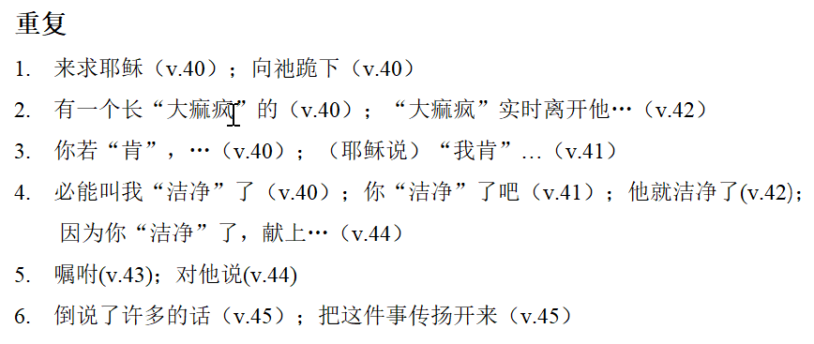

Slide 27
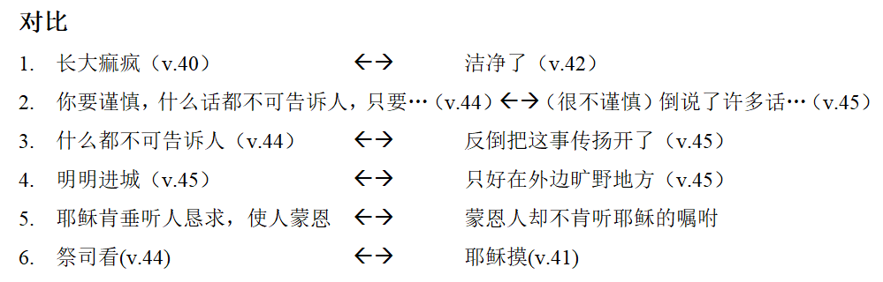

Slide 28
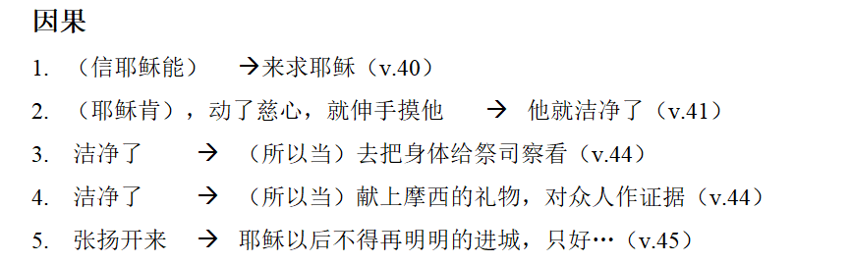

Slide 29
观察
4）写下你所看到对其他经文的关联或引用。
符类福音之间的对照，给祭司查看利14:1-32
5）写下你心里所产生的问题。
6）总结出此段经文的结论。

Slide 30
解释
1）上下文原则
2）以经解经原则
3）绝不要把你的确信建立在一段模糊的圣经经文之上
4）按文本解经
5）寻找经文的单一含义
6）从耶稣和新约的眼光研读旧约
7）采用新约看待旧约的态度

Slide 31
解释
6）从耶稣和新约的眼光研读旧约
a.这段经文在救赎历史中属于哪个时期？
b.这段经文如何指向耶稣？
c.这段关于旧约以色列人的真理与新约关于教会的观念如何发生联系？
d.这段经文为理解新约表明的基督信仰打下了怎样的基础？
e.哪些新约经文有助于我们回答这些问题？

Slide 32
解释
7）采用新约看待旧约的态度
a.这段经文如何成就了旧约中的应许？
b.这个新约的观念和旧约的教导如何不同或相似？
c.这段新约经文以何种方式澄清、揭示、完全或加强了旧约中的
某些内容？

Slide 33
解释
1）上下文原则
2）以经解经原则
3）绝不要把你的确信建立在一段模糊的圣经经文之上
4）按文本解经
5）寻找经文的单一含义
6）从耶稣和新约的眼光研读旧约
7）采用新约看待旧约的态度

Slide 34
第三课：归纳式查经法（上）
一、初步了解几种研经法
1.释经学 2.寓意解经 3.结构式研经法 4.演绎法
5.归纳法 6.十步释经法 7.默想式生命读经
二、归纳式查经法的定义
三、归纳式查经法的使用
1、要以祷告开始
2、分三步骤进行 观察 解释 应用

Slide 35
第三课：归纳式查经法（上）
作业：
可1:40-45
或 尼1:1-3

